Slide 1
"CSS first step"
Chan-Myeong Jeong

Slide 2
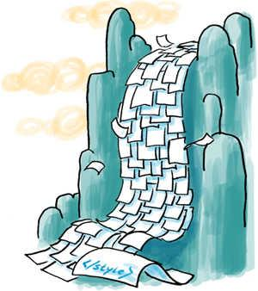
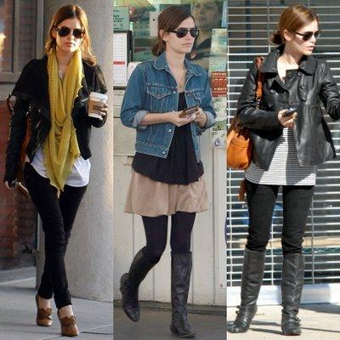
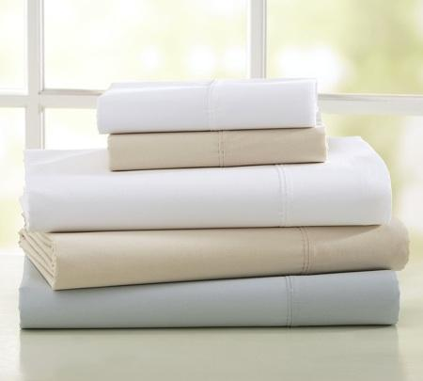
What does CSS stand for?
Cascading Style Sheets

Slide 3
Applying CSS

Slide 4
Inline style
<body>
<p style="color:red">...</p>
</body>
단 하나의 태그에만 제한적으로만 적용.

Slide 5
Embedded style
<head>
<style>
p { color:red }
</style>
</head>
단 한 페이지에만 제한적으로만 적용.

Slide 6
External style
<head>
<link rel="stylesheet" href="default.css">
</head>
default.css
p { color: red }
CSS 파일을 참조하는 모든 페이지에 적용.

Slide 7
CSS Syntax
HTML 선택 { 속성 선언:하나 이상의 값 }
선택자 { 속성:값 }
selector { property:value }
h1 { font-size:24px }

Slide 8
Kind of selector

Slide 9
타입 선택자(Type selector)
h1 { font-size:24px }
strong { color:red }
HTML 요소 이름을 선택자 이름으로 사용.
이름이 일치하는 요소를 모두 선택.

Slide 10
아이디 선택자(ID selector)
#navigation { font-weight:bold }
#content { font-size:14px }
<div id="navigation">...</div>
<div id="content">...</div>
HTML id 속성 '값'을 선택자 이름으로 사용.
하나의 HTML 문서에서 id 값은 유일해야 함.

Slide 11
클래스 선택자(Class selector)
.navigation { font-weight:bold }
.content { font-size:14px }
<div class="navigation">...</div>
<div class="content">...</div>
HTML class 속성 '값'을 선택자 이름으로 사용.
하나의 HTML 문서에서 재 사용 가능.

Slide 12
아이디/클래스 선택자 이름 규칙
모든 문자(자연어) 사용 가능
영문 대소문자와 숫자 사용 권장
숫자로 시작할 수 없음
특수문자 사용 불가
언더바(_)와 하이픈(-) 사용 가능

Slide 13
자식 선택자(Child selector)
body>div { ... }
<body>
<div>
<div>...</div>
</div>
</body>
한 단계 아래의 자식만 선택.

Slide 14
자손 선택자(Descendent selector)
body div { ... }
<body>
<div>
<div>...</div>
</div>
</body>
아래 단계의 모든 자식을 선택.
중첩 순서가 일치하지 않으면 선택 안함.

Slide 15
형제 선택자(Sibling selector)
h1+p { h1 이후에 인접한 p를 선택 // 다른 요소가 끼어들면 선택 안 함 }
<body>
<h1>...</h1>
<p>...</p>
<p>...</p>
</body>
h1~p { h1 이후에 등장하는 모든 p를 선택 // 다른 요소 끼어들기 허용}
<body>
<h1>...</h1>
<div>...</div>
<p>...</p>
<p>...</p>
</body>

Slide 16
가상 클래스(Pseudo class) 선택자
a:link { 링크 } 방문전
a:visited { 방문시 } 방문후
a:hover { 지나치게 } 마우스 오버
a:active { 활동하면 } 클릭한 순간
a:focus { 주목받습니다 } 키보드 초점
li:first-child { ... }
li:lang(ko) { ... }

Slide 17
가상 요소(Pseudo element) 선택자
p:first-line { 블럭 요소의 첫 번째 행을 선택 }
p:first-letter { 블럭 요소의 첫 번째 문자 선택 }
div:before { content:"Hello World" }
div:after { content:"Hello World" }
가상 요소 선택자는 HTML에 존재하지 않는 가상의 인라인 요소를 만들고 그것을 선택한다.

Slide 18
속성 선택자(Attribute selector)
input[checked] { ... }
/* input 요소에 checked 속성이 사용되면 무조건 선택 */
input[type="search"] { ... }
/* input 요소의 type 속성에 대한 값이 search인 경우 선택 */
a[href^="#"] { ... }
/* a 요소의 href 속성 값이 '#'으로 시작하면 선택 */
img[href*="/product/"] { ... }
/* img 요소의 href 속성 값에 '/product/'를 포함하면 선택 */
img[href$=".gif"] { ... }
/* img 요소의 href 속성 값이 '.gif' 으로 끝나면 선택 */

Slide 19
공용 선택자(Universal selector)
* { ... }
.navigation * { ... }
<div class="navigation">
<div>...</div>
<span>...</span>
</div>
모든 요소를 선택.
성능 저하 문제가 있으므로 제한적 사용 권장.

Slide 20
선택자 묶음(Selector grouping)
.apple { color:red }
.tomato { color:red }
==
.apple,
.tomato { color:red }
동일한 속성과 값을 공유하는 선택자를 하나로 묶을 수 있다.

Slide 21
Visual formatting model

Slide 22
{ display:block }
하나의 행 자리를 모두 차지
width, heigh (O)
margin-left, margin-right (O)
margin-top, margin-bottom (O)
padding-left, padding-right (O)
padding-top, padding-bottom (O)
float:left, float:right, position:absolute 속성을 사용하면 display 속성의 상태가 block이 되며 inline, inline-block 속성은 무시됨.

Slide 23
{ display:inline }
하나의 행 자리를 다른 요소와 나누어 가짐
width, heigh (X)
margin-left, margin-right (O)
margin-top, margin-bottom (X)
padding-left, padding-right (O)
padding-top, padding-bottom (X)
float:left, float:right, position:absolute 속성을 사용하면 display 속성의 상태가 block이 되며 inline, inline-block 속성은 무시됨.

Slide 24
{ display:inline-block }
하나의 행 자리를 다른 요소와 나누어 가짐
width, heigh (O)
margin-left, margin-right (O)
margin-top, margin-bottom (O)
padding-left, padding-right (O)
padding-top, padding-bottom (O)
float:left, float:right, position:absolute 속성을 사용하면 display 속성의 상태가 block이 되며 inline, inline-block 속성은 무시됨.

Slide 25
{ display:none }
어떤 장치도 이 요소를 출력하면 안됨
화면 표시(X)
마우스, 키보드 접근(X)
화면낭독기(X)
점자 출력기(X)
인쇄(X)

Slide 26
{ float:left|right|none }
자기 자신의 흐르는 방향을 설정
형제 요소들보다 Z축으로 한 단계 높은 곳에 떠있음
형제 요소들과 겹침
부모 요소에 너비와 높이를 전달하지 않음
.parent { float:none }
.parent { float:none }
.child-a
{float:left}
.child-b
{float:right}
.child-c {float:none}
.child-a
{float:left}
.child-b
{float:right}

Slide 27
{ clear:left|right|both }
float 요소가 같은 행에 배치되면서 자신과 겹치도록 표시되는 것을 피하고자 할 때
float 흐름이 더 이상 아래쪽 형제 노드(.child-c)에 작용하지 않고 줄바꿈(clear) 처리 됨
float 요소의 높이가 부모(.parent)에게 반영 됨
.parent { float:none }
.child-a
{ float:left }
.child-b
{ float:right }
.child-c { clear:both }

Slide 28
{ position:static }
모든 요소들의 기본 값
마크업 순서가 화면에 보이는 순서가 됨
이 속성을 지닌 요소들 끼리는 float, margin 속성을 사용하여 의도적으로 겹치도록 만들지 않는 이상 서로 겹치지 않음
left, right, top, bottom (X)
z-index (X)

Slide 29
{ position:absolute }
마크업 순서와 관계 없이 CSS 제작자가 선언하는 위치(좌표)에 표시되어 다른 요소와 겹치는 표현이 가능
좌표의 기준이 되는 지점은 부모 요소(부모 요소의 position 속성 값이 static 아닌 경우에만 좌표 기준이 될 수 있음)
display:block (O)
width, heigh, margin, padding (O)
left, right, top, bottom (O)
z-index (O)

Slide 30
{ position:relative }
마크업 순서와 관계 없이 CSS 제작자가 선언하는 위치(좌표)에 표시되어 다른 요소와 겹치는 표현이 가능
좌표의 기준이 되는 지점은 자신의 현재 위치
left, right, top, bottom (O)
z-index (O)

Slide 31
{ position:fixed }
마크업 순서와 관계 없이 CSS 제작자가 선언하는 위치(좌표)에 표시되어 다른 요소와 겹치는 표현이 가능
좌표의 기준이 되는 지점은 브라우저 윈도우(뷰포트)
left, right, top, bottom (O)
z-index (O)

Slide 32
Visual effect

Slide 33
{ overflow: visible
hidden
scroll
auto }
너비와 높이가 고정된 박스는 내부 콘텐츠가 넘쳐도 자동으로 늘어나지 않는다. 이 때 넘치는 내부 콘텐츠를 어떻게 처리할 것인지 결정.
hidden, scroll, auto 값은 터치 기반 단말에서 스크롤바 표현이 되지 않는 경우가 있으므로 주의.

Slide 34
Box model

Slide 35
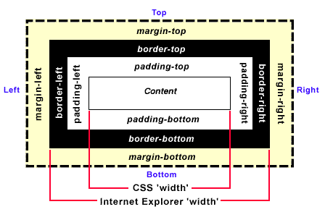
표준 DTD를 사용하지 않으면 IE 6~7 브라우저는 박스 모델을 잘못 렌더링 한다.

Slide 36
{ margin:T R B L }
시계 방향 순서대로 값을 작성
박스 바깥쪽으로 인접한 형제 요소를 밀어냄
형제 또는 부모 사이에서 수직 마진은 중첩
음수 값 (O)
인라인 요소는 수직 마진 (X)

Slide 37
{ padding:T R B L }
시계 방향 순서대로 값을 작성
박스 내부의 또 다른 박스나 콘텐츠를 안쪽으로 밀어냄
음수 값 (X)
인라인 요소는 수직 패딩 (X)

Slide 38
{ border:1px solid #ccc }
박스의 보더 표현
두께-스타일-색상 순으로 값을 선언

Slide 39
Fonts

Slide 40
{ font: 12px sans-serif }
글꼴 대표 속성
대표 속성 사용 시 '글꼴크기-글꼴종류'를 순서대로 반드시 선언해야 함
대표 속성 사용 시 선언하지 않은 속성들(예: font-style, font-weight, line-height)은 부모로부터 상속 받지 않고 기본 값으로 표시함(예를 들면 부모가 bold 글꼴을 선언해도 자식이 대표 속성을 사용하며 font-weight를 선언하지 않았다면 font-weight:normal으로 표시됨)

Slide 41
{ font: italic bold 12px/16px sans-serif }
다음과 같은 순서로 표시 할 수 있음
font-style
font-weight
font-size/line-hight
font-family
글꼴 크기와 글꼴 모양은 반드시 순서대로 선언해야 하고 가장 마지막에 선언해야 한다

Slide 42
Thank you
blog : naradesign.net
twitter : naradesign
facebook: naradesign

